Slide 1
Ekonomika organizací
Cvičení 2
Produktivita, hospodárnost, životní cyklus

Slide 2
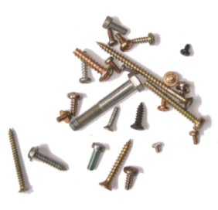
Určení produktivity a hospodárnosti
Z 10 kg drátu může být vyrobeno 1 000 šroubů. Cena drátu činí 40 Kč/kg. Cena jednoho šroubu je 0,40 Kč.

Slide 3
Otázka a)
Jak vysoká je produktivita (kvantitativní hospodárnost) a hodnotově vyjádřená hospodárnost spotřeby 10 kg drátu na výrobu 1 000 šroubů?
produktivita = 1000ks šroubů/10 kg drátu=100ks šroubů/kg drátu
hospodárnost = (1000ks šroubů*0,40Kč/ks)/(10 kg drátu*40 Kč/kg)=1

Slide 4
Otázka b)
Dostali jste úkol zvýšit produktivitu výroby šroubů o 10 %. Jaké možnosti máte?
do teď – 100 šroubů – 100 šroubů z 1 kg drátu
má-li se zvýšit o 10 % – 110 šroubů z 1 kg drátu
Při konstantním množství drátu →
Při konstantním počtu (1000) šroubů

Slide 5
Otázka c)
Dostali jste úkol zvýšit hodnotově vyjádřenou hospodárnost výroby šroubů o 10 %. Které možnosti můžete využít?
za ceteris paribus (ostatní stejné)
zvýšit počet šroubků z 1000 na 1100
snížení množství spotřebovaného drátu na 9,09 (10/1100*1000)
zvýšit cenu šroubů o 10% na 0,44 Kč
snížit cenu drátu na 36,36 Kč/kg (40Kč/kg/11kg)*10kg)

Slide 6
Modifikace
V předchozím příkladě bylo poukázáno na vztahy mezi produktivitou a hospodárností.
Jak vysoká je produktivita a hodnotově vyjádřená hospodárnost podniku, když, při jinak stejném zadání jako u předchozího příkladu, při spotřebě 10 kg drátu výnos klesá na 900 šroubů a cena drátu klesá ze 40 Kč/kg na 30 Kč/kg?
Charakterizujte vzniklou situaci a posuďte hospodárnost podniku.

Slide 7
Produktivita a H.V.H.
Jak vysoká je produktivita a hodnotově vyjádřená hospodárnost podniku, když, při jinak stejném zadání jako u předchozího příkladu, při spotřebě 10 kg drátu výnos klesá na 900 šroubů a cena drátu klesá ze 40 Kč/kg na 30 Kč/kg? Cena jednoho šroubu je 0,40 Kč.
Produktivita = 900 / 10 = 90 šroubů/drát ⇒ produktivita poklesla
Pokles o 10%
(Cena šroubu*počet šroubů)/(kg drátu*cena drátu)
Hodnotově vyjádřená hospodárnost = 360 / 300 = 1,2 ⇒ hospodárnost vzrostla
Růst o 20%

Slide 8
Slovní komentář
V tomto případě je rozhodujícím faktorem hodnotově vyjádřená hospodárnost díky tomu, že zisk (který podnik zajímá především) se udává v korunách (penězích) a ne ve fyzických jednotkách.
Pokles produktivity je tak z ekonomického hlediska méně podstatný. Je však zřejmé, že pokles produktivity je vážným varováním do budoucna, neboť manipulovat cenami výstupů nebo vstupů nelze trvale a lze tedy (při nezměněném trendu) očekávat do budoucna také pokles hodnotově vyjádřené hospodárnosti (a míry zisku) podniku.

Slide 9
Životní cyklus

Slide 10
Životní cyklus - hotel
Společnost KOZAK INN a.s. provozuje hotel Kozák v Brně osmým rokem. Podnik blíže charakterizuje tabulka, kde je uvedena vytíženost lůžek a restaurace v procentech. Pro jednoduchost je dále vyčíslen průměrný výnos z lůžka, průměrná cena na vytížené i nevytížené lůžko, průměrný výnos z jedné židle v restauraci a průměrný náklad na jednu vytíženou i nevytíženou židli v restauraci (za rok v tisících Kč). Náklady na vytížení lůžka a židle mají charakter variabilních nákladů a náklady na nevytížená mají charakter fixních nákladů. Hotel má 80 lůžek a 60 židlí v restauraci.

Slide 11
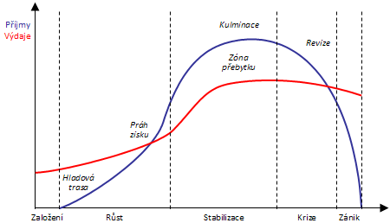
Životní cyklus organizace obecně a graficky

Slide 12
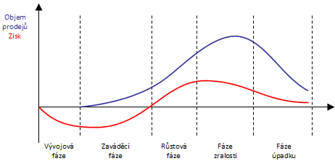
Životní cyklus výrobku (prodej, zisk)

Slide 13
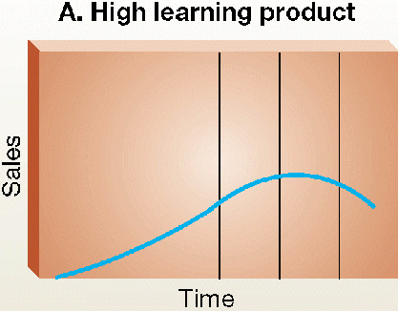
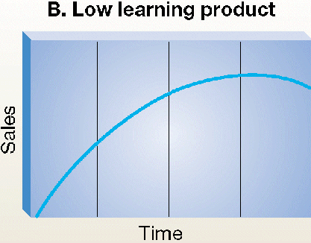
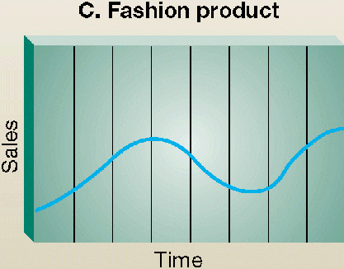
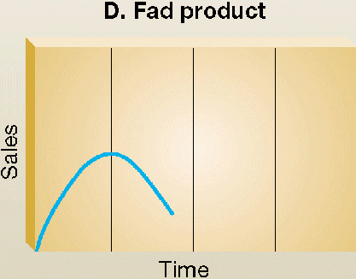

Slide 14
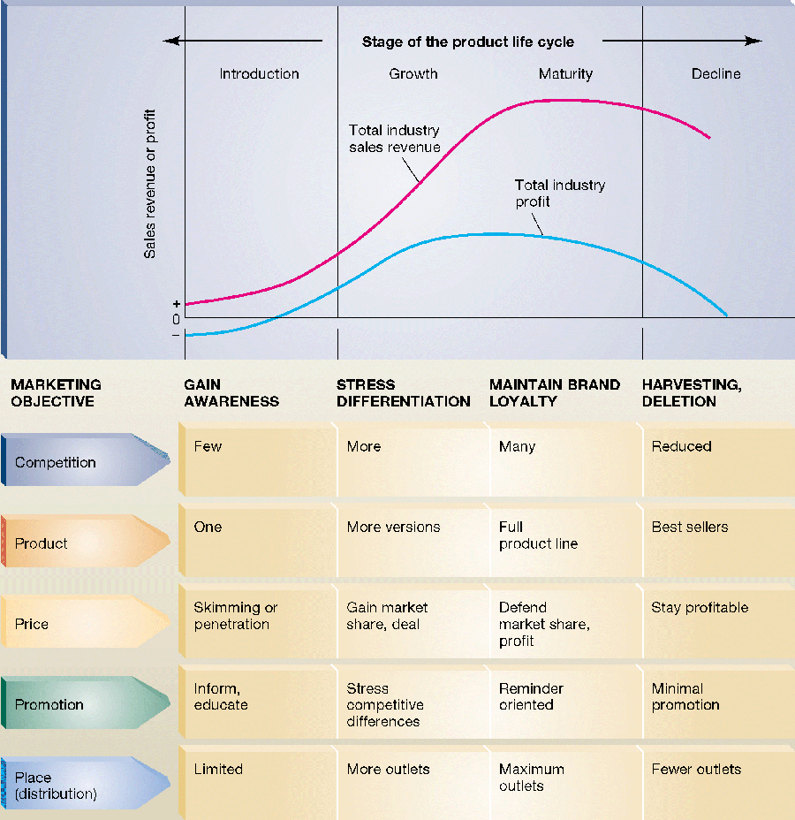

Slide 15
4P vs. 4C
Customer solution - řešení potřeb zákazníka (odpovídá Product ze 4P)
Cost - náklady vzniklé zákazníkovi (odpovídá Price ze 4P)
Convenience (Channel) - dostupnost řešení (odpovídá Place ze 4P)
Communication - komunikace (odpovídá Promotion ze 4P)

Slide 16
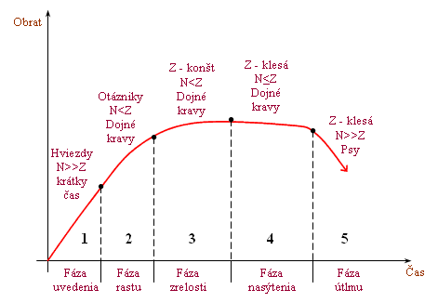

Slide 17
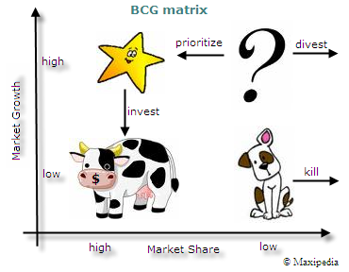
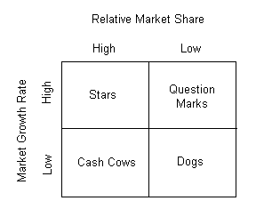
BCG

Slide 18
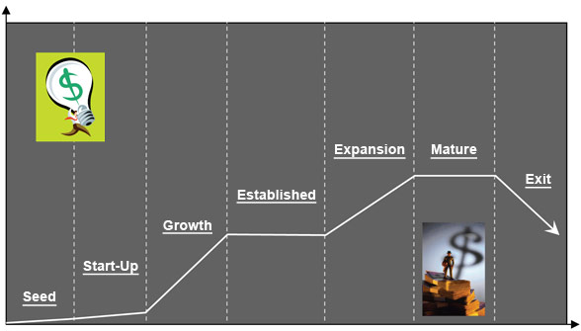
Fáze celého podniku – ne výrobku

Slide 19
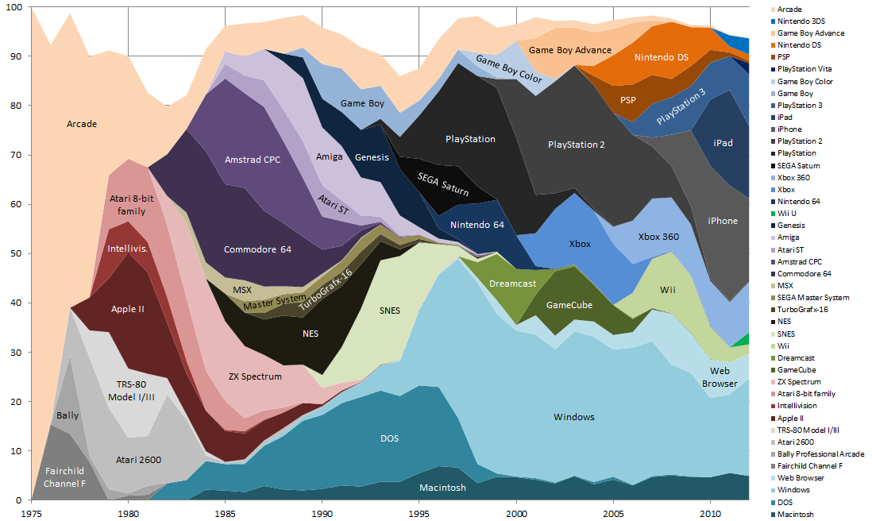

Slide 20
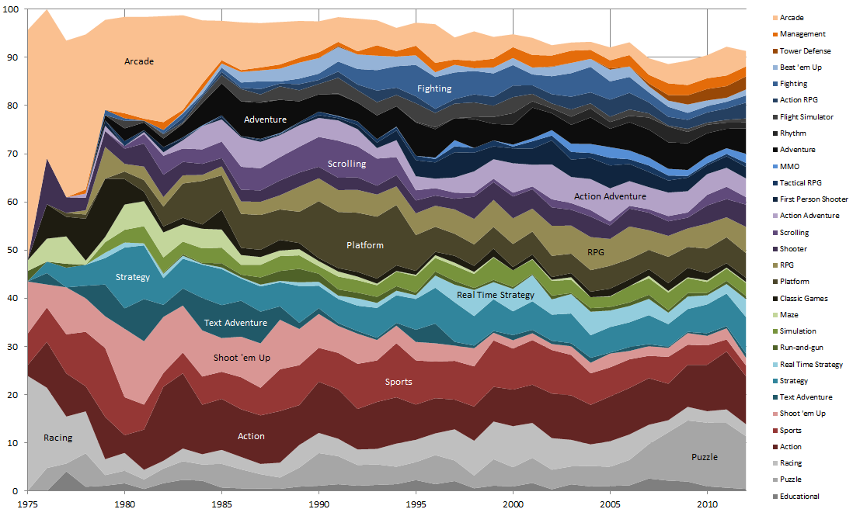

Slide 21

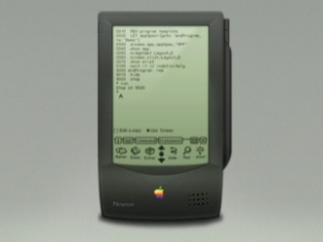


Nepovedené inovace
Ne všechny inovace se povedou
Výrobkový fail
Beta max, apple newton. laserdisk
Procesní fail
MALL.cz – zavedení SAP

Slide 22

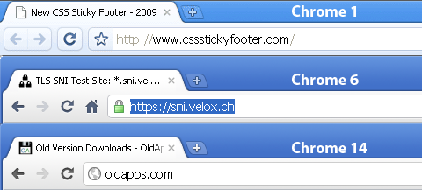

Slide 23
Hotel - Jak na to?
Počet lůžek | Nákl.neobsaz | Počet obs.lůžek | Nákl.obsaz. | vytíženost
100 ks | 100 Kč | ? | 200 Kč | 50 %

Slide 24
Životní cyklus - hotel
Společnost KOZAK INN a.s. provozuje hotel Kozák v Brně osmým rokem. Podnik blíže charakterizuje tabulka, kde je uvedena vytíženost lůžek a restaurace v procentech. Pro jednoduchost je dále vyčíslen průměrný výnos z lůžka, průměrná cena na vytížené i nevytížené lůžko, průměrný výnos z jedné židle v restauraci a průměrný náklad na jednu vytíženou i nevytíženou židli v restauraci (za rok v tisících Kč). Náklady na vytížení lůžka a židle mají charakter variabilních nákladů a náklady na nevytížená mají charakter fixních nákladů. Hotel má 80 lůžek a 60 židlí v restauraci.

Slide 25
Charakteristiky hotelu
rok | Vytíž. lůžek | Vytíž. židlí | Cena lůžka | Náklad na lůžko |  | Cena židle | Náklad na židli
 |  |  |  | Obsaz. (VC) | Neobsaz. (FC) |  | Obsaz. | Neobsaz.
2010 | 40% | 50% | 1000 Kč | 150 Kč | 200 Kč | 300 Kč | 50 | 80
2011 | 50% | 52% | 1000 Kč | 150Kč | 200 Kč | 350 Kč | 50 | 80
2012 | 60% | 55% | 1100 Kč | 200 Kč | 200 Kč | 400 Kč | 50 | 100
2013 | 63% | 60% | 1150 Kč | 200 Kč | 250 Kč | 450 Kč | 75 | 100
2014 | 60% | 65% | 1200 Kč | 250 Kč | 250Kč | 500 Kč | 100 | 120
Odhadněte fázi životního cyklu tohoto hotelu v roce 2015 a naznačte další možnosti jeho vývoje.

Slide 26
Řešení
Nejprve je potřeba si uvědomit, že v podniku existují dva produkty (ubytovací služby – lůžka a stravovací služby – židle v restauraci), nicméně my máme zjišťovat životní cyklus podniku, který je jeden. Je tedy potřeba za oba produkty spočítat zisk (viz tabulky uvedené níže), přičemž je potřeba zohlednit vytíženost. Pak je možno určit celkový zisk, resp. jeho vývoj z něhož lze usuzovat na fázi životního cyklu podniku.

Slide 27
Výnosy/náklady/zisk produktu lůžko
rok | Výnosy z lůžka přepočtené | Náklady na lůžko |  | Zisk z lůžka
 |  | Přepočtené | Fixní
2010 | 32 000 | 4 800 | 16 000 | 11 200
2011 | 40 000 | 6 000 | 16 000 | 18 000
2012 | 52 800 | 9 600 | 16 000 | 27 200
2013 | 57 960 | 10 080 | 20 000 | 27 880
2014 | 57 600 | 12 000 | 20 000 | 25 600

Slide 28
Výnosy/náklady/zisk produktu židle a celkem
rok | Výnosy z židle přepočtené | Náklady na židli |  | Zisk z židle | Zisk celkem
 |  | Přepočtené | Fixní
2010 | 9 000 | 1 500 | 4 800 | 2 700 | 13 900
2011 | 10 920 | 1 560 | 4 800 | 4 560 | 22 560
2012 | 13 200 | 1 650 | 6 000 | 5 550 | 32 750
2013 | 16 200 | 2 700 | 6 000 | 7 500 | 35 380
2014 | 19 500 | 3 900 | 7 200 | 8 400 | 34 000

Slide 30
Komentář
Zisk z lůžka rostl až do roku 2006 a poté poklesl. Zisk ze židle v restauraci průběžně rostl v celém sledovaném období. Díky tomu celkový zisk v podniku v prvních čtyřech sledovaných letech rostl, ale v roce 2006 dosáhl svého vrcholu a v roce 2007 mírně poklesl. Lze tedy předpokládat, že je podnik ve fázi stabilizace. S ohledem na to lze doporučit minimálně stabilizační strategii. Je třeba vzít v potaz to, že je podnik relativně mladý a výsledek roku 2007 může být jen mimořádným výkyvem.
Ohledně dalšího vývoje je otázka jak se budou vyvíjet jednotlivé komponenty (produkty) v podniku. Zdá se, že ubytovací služby dosáhly svého vrcholu, takže bude nutno hledat další možnosti rozvoje. Nabízí se zvýšení vytíženosti, která je však na poměry odvětví standardní (např. přilákáním dalších zákazníků, tzn. opatřeními v oblasti marketingu).
Stravovací zařízení je ve fázi růstu, nicméně lze brzy očekávat stabilizaci a vyčerpání růstového potenciálu (i s ohledem na zpomalující tempo růstu zisku). Zde se tedy nabízí kromě marketingových opatření další opatření v oblasti produktu, resp. poskytovaných služeb (např. nabídka cenově zajímavých poledních menu apod.).

